Slide 1
PDUI RMSP: Grupo de Trabalho Gestão de Riscos
Grupo de Trabalho Gestão de Riscos
Composição:
Participantes do GT de Instrumentos de Gestão e Implementação do Plano + Câmara Temática Metropolitana para a Gestão de Riscos Ambientais Urbanos – CTM GRAU
Reuniões – Plataforma PDUI e site Emplasa

Slide 2
PDUI RMSP: Grupo de Trabalho Gestão de Riscos
www.emplasa.sp.gov.br/RMSP/Camaras
www.pdui.sp.gov.br/rmsp

Slide 3
PDUI RMSP: Grupo de Trabalho Gestão de Riscos
Atividades do GT Gestão de Riscos no PDUI
Revisão do caderno preliminar de propostas e análise das contribuições relativas à gestão de riscos; concluído
Conteúdo para Caderno de Sustentação do PDUI e minuta do Projeto de Lei (relativo à gestão de riscos); em andamento
Seleção de mapeamentos para representar as áreas sujeitas a controle especial pelo risco de desastres naturais (exigência Estatuto da Metrópole). em andamento

Slide 4
PDUI RMSP: Grupo de Trabalho Gestão de Riscos
Lei n° 12.608/2012 – Política Nacional de Proteção e Defesa Civil
Art. 3o A PNPDEC abrange as ações de prevenção, mitigação, preparação, resposta e recuperação voltadas à proteção e defesa civil.
A PNPDEC deve integrar-se às políticas de ordenamento territorial, desenvolvimento urbano, saúde, meio ambiente, mudanças climáticas, gestão de recursos hídricos, geologia, infraestrutura, educação, ciência e tecnologia e às demais políticas setoriais, tendo em vista a promoção do desenvolvimento sustentável.

Slide 5
PDUI RMSP: Grupo de Trabalho Gestão de Riscos
Câmara Temática Metropolitana para a Gestão de Riscos Ambientais Urbanos – CTM GRAU
Fomentar e fortalecer a adoção dos princípios da Gestão de Riscos Ambientais Urbanos pela gestão municipal de forma integrada e sistêmica em consonância com a Política Nacional de Proteção e Defesa Civil – PNPDC
Riscos Ambientais Urbanos
Geológicos;
Hidrológicos;
Tecnológicos.
Composição do GT Gestão de Riscos no PDUI
Sociedade Civil, Institutos de Pesquisa, Universidades e Representantes do Poder Público.
Notes:
5

Slide 6
PDUI RMSP: Grupo de Trabalho Gestão de Riscos
Lei n° 13.089/2015 – Estatuto da Metrópole
Como o risco era abordado?
Proposta sobre remoção de moradias em risco
Como ele foi inserido na discussão do PDUI?
Propostas sobre estratégias para articulação da gestão dos riscos ambientais urbanos na RMSP
Notes:
6

Slide 7
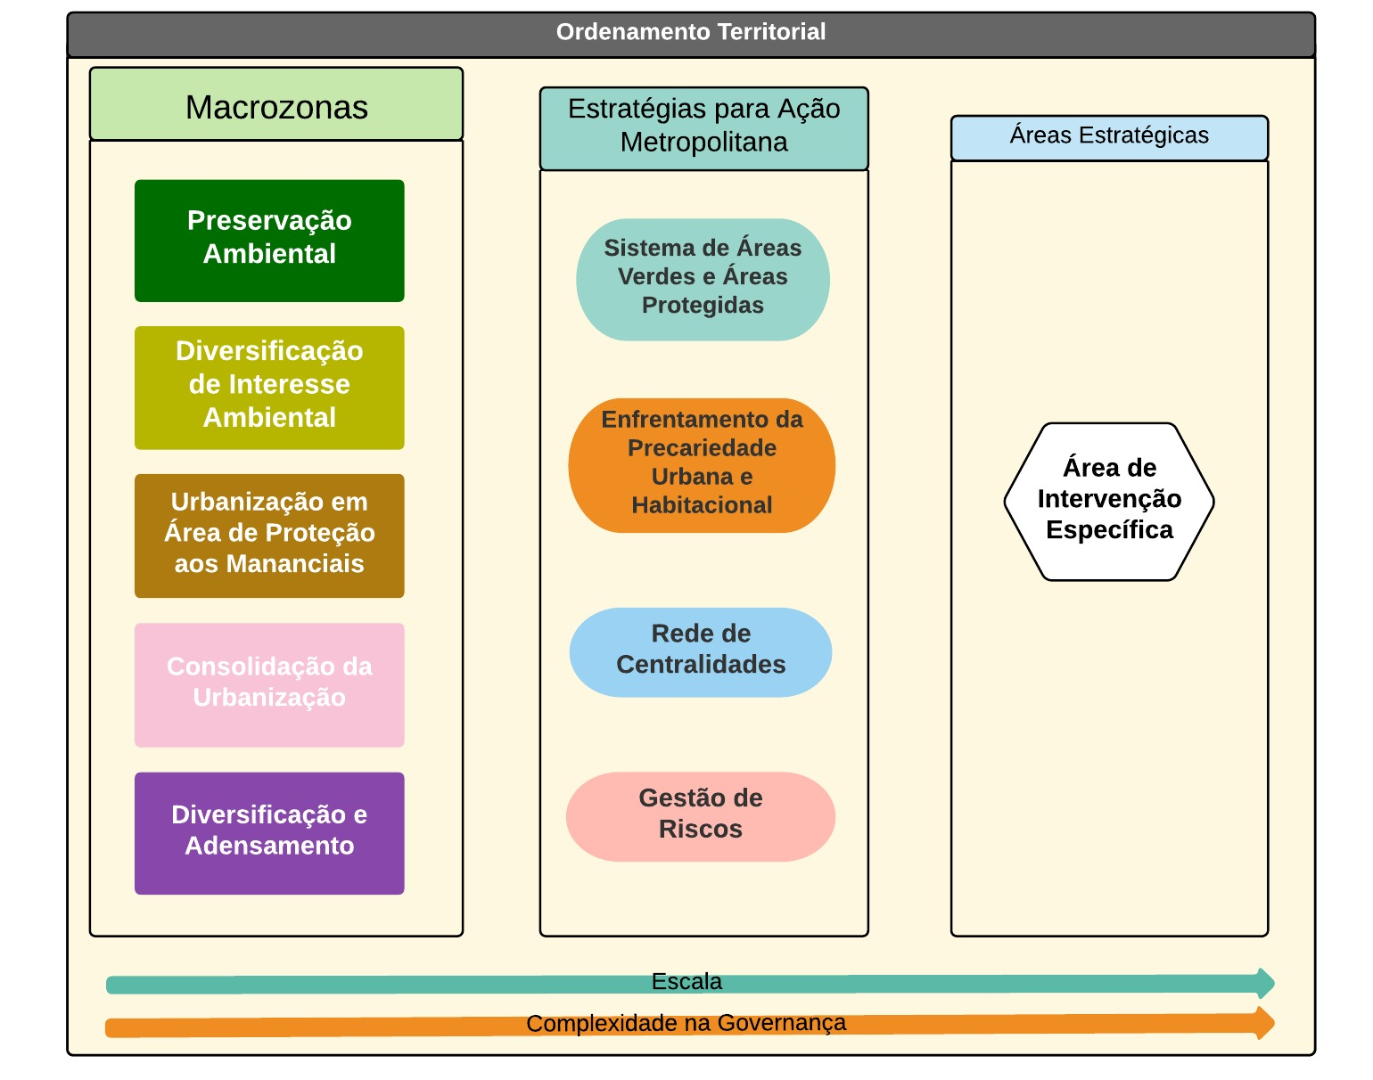

Slide 8
PDUI RMSP: Grupo de Trabalho Gestão de Riscos
Atividades do GT Gestão de Riscos no PDUI
Revisão do caderno preliminar de propostas e análise das contribuições relativas à gestão de riscos
PE-031 – Desenvolver instrumentos, monitorar a implementação e estabelecer mecanismos para a gestão do Plano Metropolitano de Gestão de Riscos Ambientais Urbanos da RMSP por meio da Câmara Temática Metropolitana para Gestão de Riscos Ambientais Urbanos - CTM-GRAU – alinhado com a Política Nacional de Proteção e Defesa Civil (PNPDC), Lei Federal nº 12.608/12.
O objetivo principal da Câmara é construir e apresentar um modelo de gestão integrada a partir do respaldo legal dado pela Política Nacional de Proteção e Defesa Civil (PNPDC), em especial no que tange às responsabilidades dos municípios, e inserção desta Política em suas gestões. Este objetivo implica em promover e articular a rede de instituições das políticas setoriais da gestão municipal e metropolitana alinhadas à PNPDC, para uma ação integrada em gestão de riscos no âmbito metropolitano.
Notes:
8

Slide 9
PDUI RMSP: Grupo de Trabalho Gestão de Riscos
PE-032 – Elaboração da Política Metropolitana de Gestão de Riscos Ambientais e Urbanos e formulação de diretrizes e estratégias de ação para a Região Metropolitana de São Paulo, organizada em 4 eixos que orientam programas de ação para a de gestão de riscos:
-Programa 1: Produção de conhecimento e identificação de riscos ambientais na RMSP;
- Programa 2: Prevenção e mitigação de riscos na RMSP;
- Programa 3: Atendimento a emergências e manejo de desastres na RMSP;
- Programa 4: Comunicação e Educação de Riscos na RMSP.
Notes:
9

Slide 10
PDUI RMSP: Grupo de Trabalho Gestão de Riscos
Programa 1: Produção de conhecimento e identificação de riscos ambientais na RMSP
Definição: produção de conhecimento, identificação e definição do perfil dos riscos ambientais urbanos, dos processos urbanos geradores e amplificadores, de repertórios para estratégias e ações de prevenção e mitigação.
Programa 2: Prevenção e mitigação de riscos na RMSP
Definição: relacionado às propostas e soluções para os contextos de riscos nas diversas fases, considerando a adoção de ações de prevenção e mitigação: medidas estruturais e não estruturais; programas habitacionais, ambientais, de controle de uso e ocupação do solo e específicos de reconstrução; e mecanismos de proteção financeira.
Notes:
10

Slide 11
PDUI RMSP: Grupo de Trabalho Gestão de Riscos
Programa 3: Atendimento a emergências e manejo de desastres na RMSP
Definição: relacionado à prevenção, preparação e resposta necessárias ao gerenciamento das emergências e desastres.
Programa 4: Comunicação e Educação de Riscos na RMSP
Definição: Execução de ações de educação e capacitação para desenvolver a percepção de perigos e riscos, habilidades e competências em gestão de riscos para a população e atores envolvidos. Promoção de ações de comunicação no âmbito do processo de gestão de riscos.
Notes:
11

Slide 12
PDUI RMSP: Grupo de Trabalho Gestão de Riscos
Atividades do GT Gestão de Riscos no PDUI
Sugestão de texto para Caderno de Sustentação do PDUI e minuta do Projeto de Lei (relativo à gestão de riscos)
Discussão com as demais estratégias de ação do PDUI
Finalização do Caderno Final e de Sustentação
Minuta do Projeto de Lei – a elaborar
Seleção de mapeamentos para representar as áreas sujeitas a controle especial pelo risco de desastres naturais (exigência Estatuto da Metrópole

Slide 13
PDUI RMSP: Grupo de Trabalho Gestão de Riscos
Mapeamentos levantados e organizados no SIM- Emplasa

Slide 14
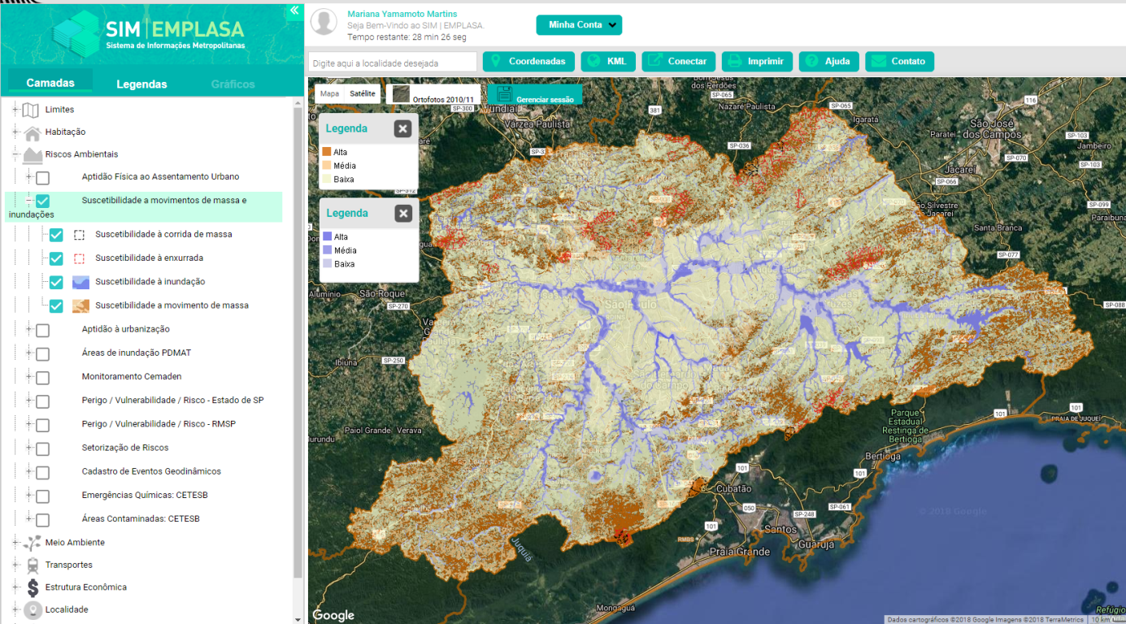
PDUI RMSP: Grupo de Trabalho Gestão de Riscos
Suscetibilidade a movimentos gravitacionais de massa e inundações – IPT/CPRM

Slide 15
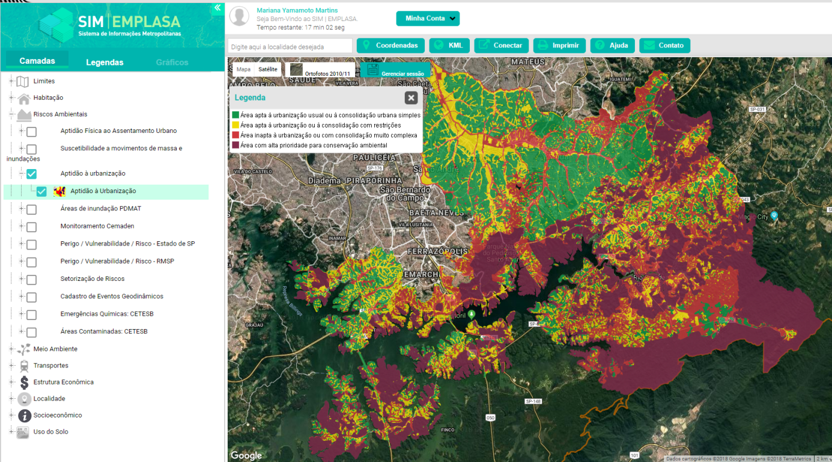
PDUI RMSP: Grupo de Trabalho Gestão de Riscos
Cartas Geotécnicas de Aptidão à Urbanização - UFABC

Slide 16
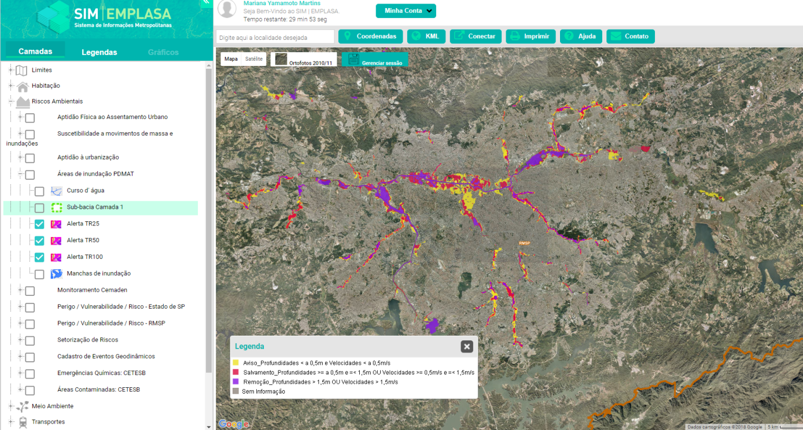
PDUI RMSP: Grupo de Trabalho Gestão de Riscos
Áreas de inundação - PDMAT

Slide 17
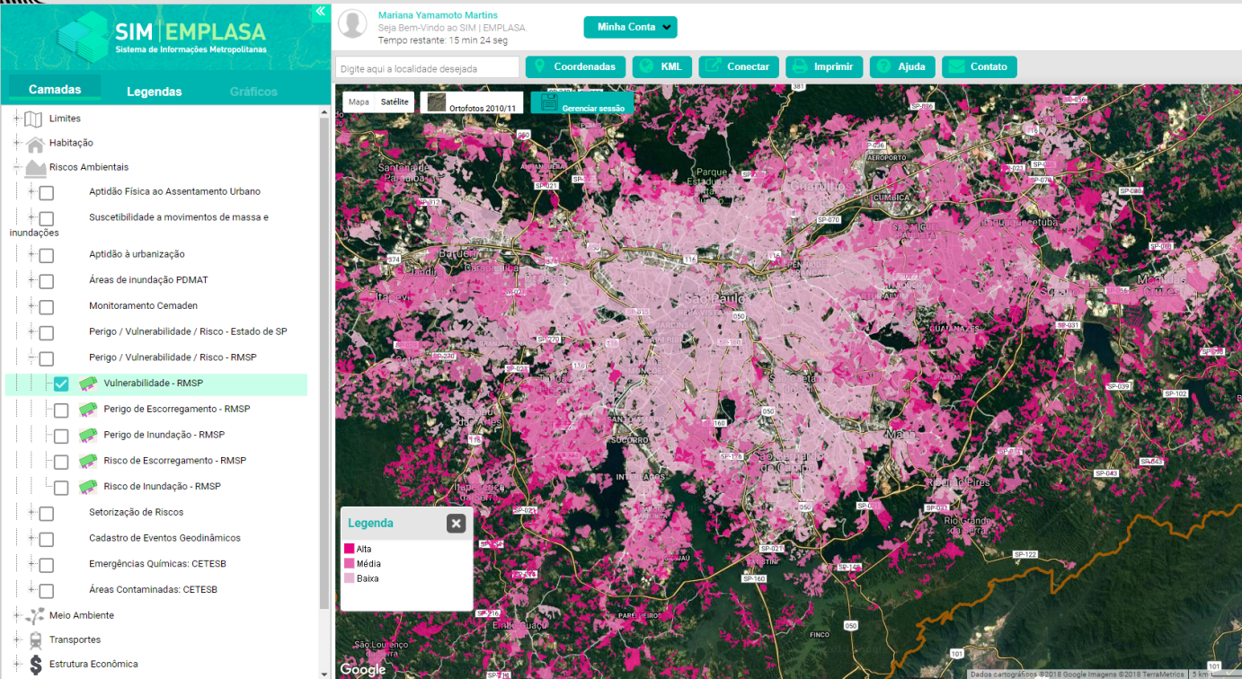
PDUI RMSP: Grupo de Trabalho Gestão de Riscos
Vulnerabilidade de Áreas Urbanas ou Edificadas - IG

Slide 18
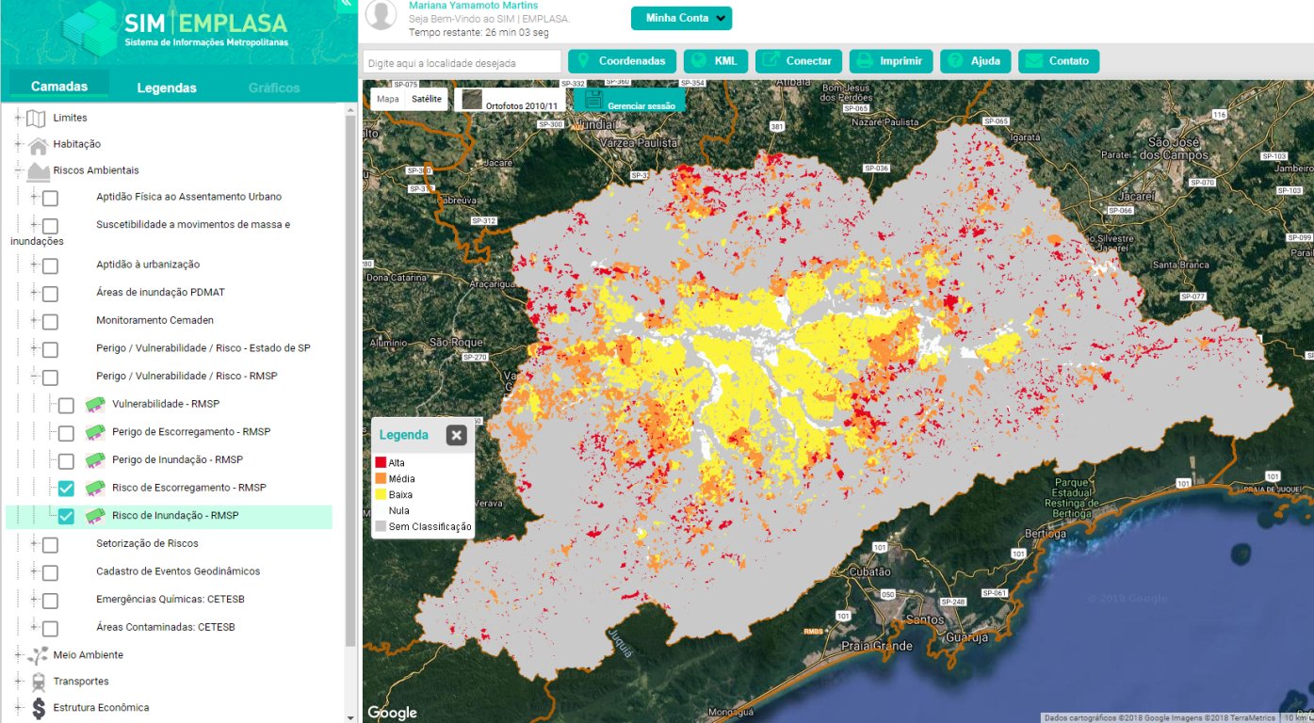
PDUI RMSP: Grupo de Trabalho Gestão de Riscos
Risco de inundação e escorregamento - IG

Slide 19
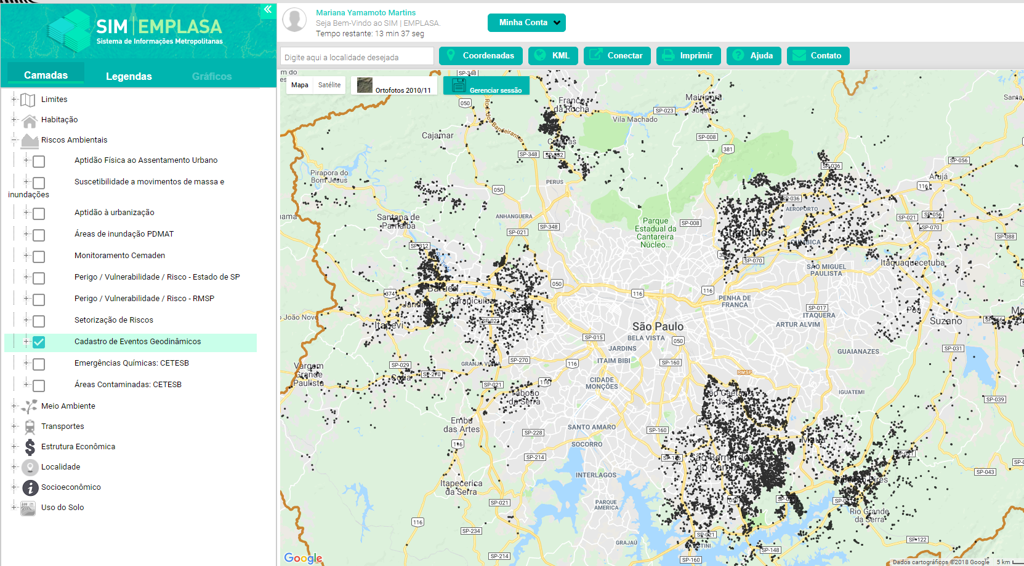
PDUI RMSP: Grupo de Trabalho Gestão de Riscos
Cadastro de Eventos Geodinâmicos - IG

Slide 20
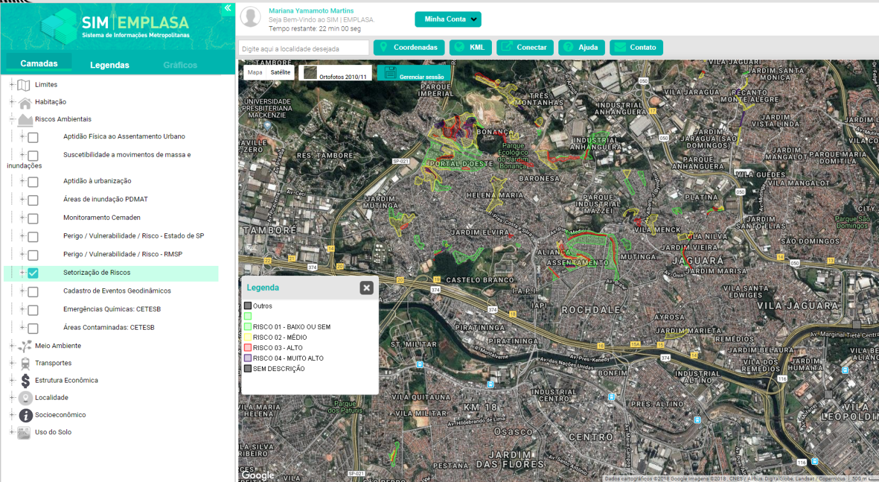
PDUI RMSP: Grupo de Trabalho Gestão de Riscos
Setorização de Riscos

Slide 21
PDUI RMSP: Grupo de Trabalho Gestão de Riscos
Mapeamentos – próximos passos
Definição de quais mapas representarão as áreas sujeitas a controle especial pelo risco de desastres naturais da RMSP
Sobreposição com o Macrozoneamento – diretrizes para as macrozonas
Discussão e validação com municípios – Comissão Técnica, Comitê Executivo e CDRMSP

